Slide 1
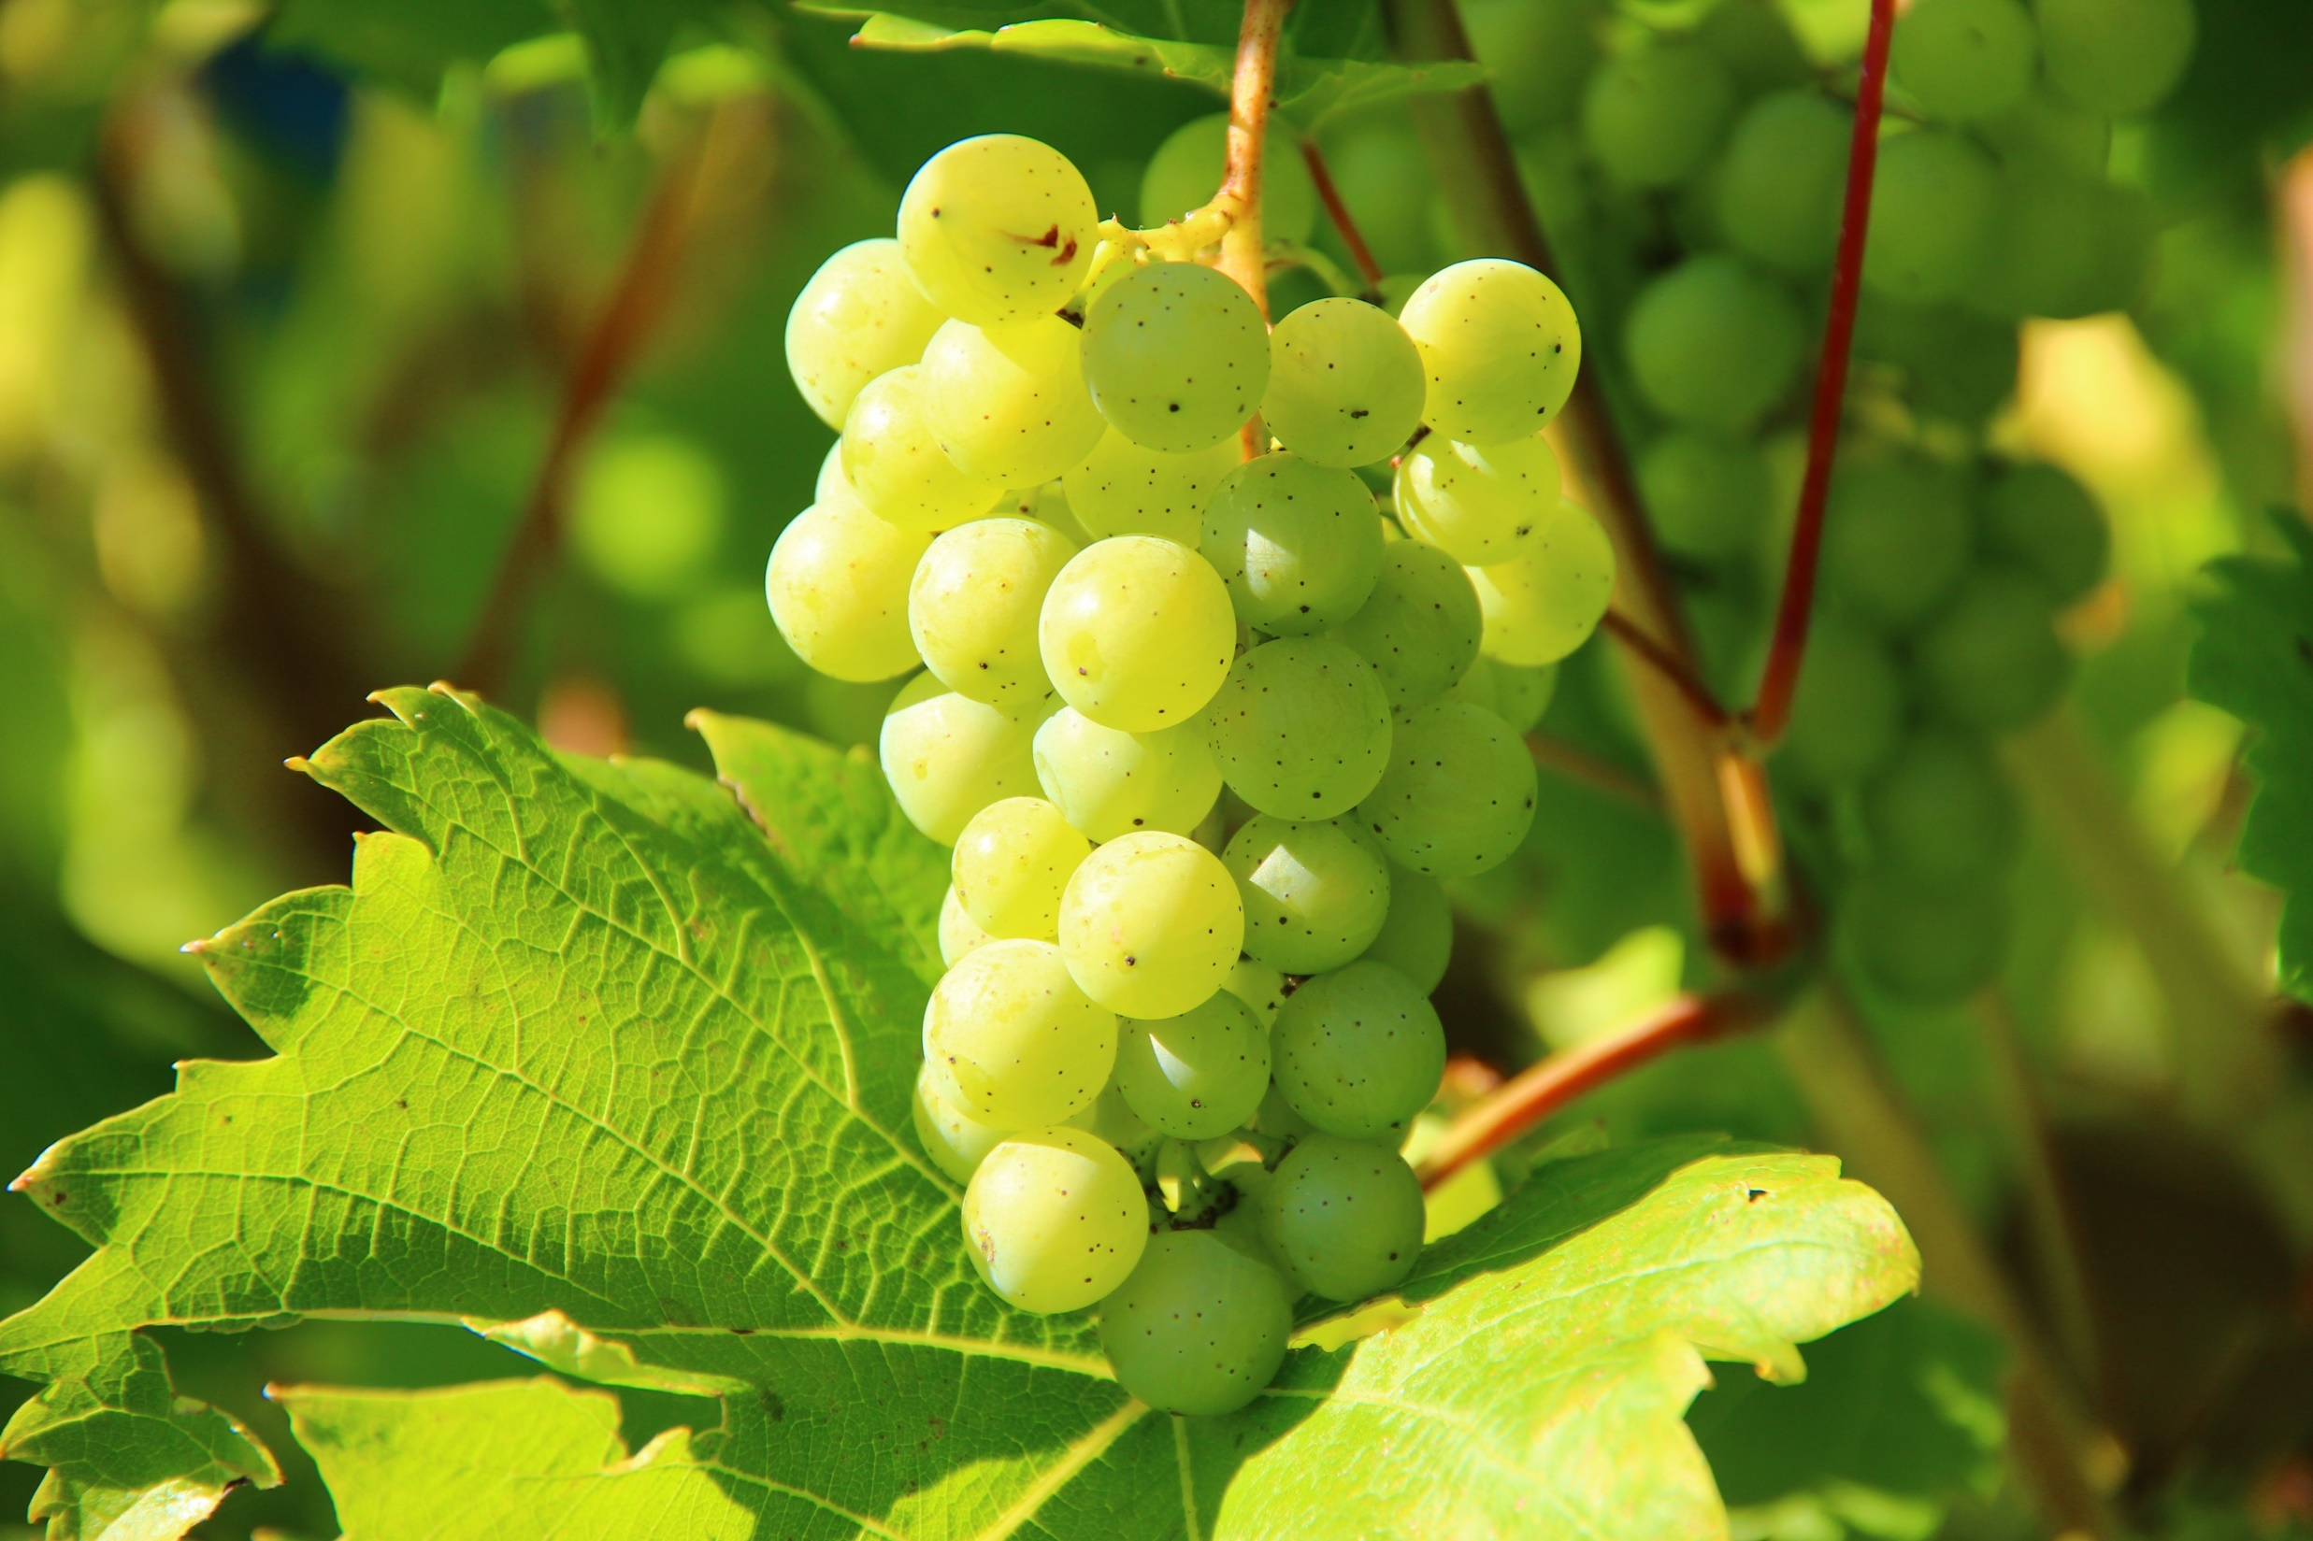


GLUCONEN
Połączenie miedzi i siarki ze złożoną matrycą organiczną

Slide 2
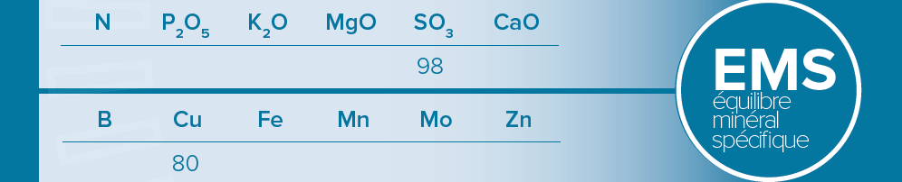
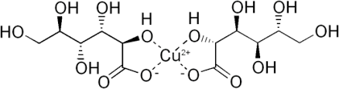
DESIGNED FOR
Charakterystyka
Połączenie miedzi i siarki ze złożoną matrycą organiczną
Na bazie kwasu glukonowego
Cu
GLUCONEN
Naturalne kompleksowanie
kwasem glukonowym
Kwas glukonowy to niekorozyjny kwas organiczny, który ma dużą zdolność kompleksowania
jonów metali.
Kwas glukonowy jest naturalnie występujący w roślinach i jest w pełni użyteczny przez
organizmy żywe.
Otrzymywany przez fermentację glukozy, która daje fizjologiczną formę, D-glukonową,
element szeroko stosowany w farmakologii i kosmetologii.

Slide 3
DESIGNED FOR
Korzyści stosowania GLUCONEN-u
Zmniejszenie zużycia fungicydów -
Ograniczenie uodpornień roślin na fungicydy
Dostarczenie roślinom łatwo przyswajalnej miedzi, siarki oraz cukrów.
Wykazuje działanie fungistatyczne i odkażające.
Stymuluje mechanizmy obronne roślin oraz produkcję fitoaleksyn
Kwas glukonowy ułatwia pobieranie i uwalnianie składników odżywczych do rośliny
Naturalny i całkowicie biodegradowalny produkt, nie ma szkodliwego wpływu na środowisko.
Wykazuje działanie zarówno w niskich jak i wysokich temperaturach
Połączenie miedzi i siarki ze złożoną matrycą organiczną
Na bazie kwasu glukonowego
GLUCONEN
Cu

Slide 4
DESIGNED FOR
Cechy
Działa systemicznie
Związki kompleksowane przez kwas glukonowy są bardziej dostępne dla komórek roślinnych, bez ryzyka fitotoksyczności
Wysoka penetracja w głąb liści i znaczna siła pokrywająca.
Odporność na wypłukiwanie dzięki lepszej przyczepności
Brak negatywnego wpływu na wzrost i korzystny wpływ na fotosyntezę (cukry).
Działanie na procesy enzymatyczne i fotosyntezę.
Przyczynia się do poprawy odporności roślin na patogeny. Lepsze zdrewnienie
Połączenie miedzi i siarki ze złożoną matrycą organiczną
Na bazie kwasu glukonowego
GLUCONEN
Cu

Slide 5



DESIGNED FOR
Jakość oprysku
Połączenie miedzi i siarki ze złożoną matrycą organiczną
Na bazie kwasu glukonowego
Bezpieczeństwo i jakość opryskiwania dolistnego
GLUCONEN poprawia szybkość wchłaniania przez liście składników odżywczych dzięki swoim właściwościom chelatującym i adiuwantowym: szybkie wchłanianie, odporność na wymywanie, brak rekrystalizacji na liściach.
GLUCONEN
Cu
Zdolność do zatrzymania wody
Efekt lepkości-lepsze przyleganie do liści
Efekt zwilżenia

Slide 6
DESIGNED FOR
Warunki aplikacji
Aby uzyskać optymalną skuteczność, użyj odpowiedniej objętości wody/ha, aby równomiernie rozprowadzić ją na liściach. Najlepiej stosować w temperaturach od 6 do 25 °C. Unikaj stosowania podczas suszy, wysokiej wilgotności, mrozu, deszczu lub gdy takie warunki są przewidywane. Wstrząsnąć pojemnikiem, aby ujednorodnić produkt. Stopniowo przelać produkt przez filtr, gdy zbiornik zostanie do połowy napełniony wodą i uruchomiony zostanie system mieszania. Utrzymuj mieszanie mieszanki przez cały czas stosowania. Przepłukać opakowanie dwa razy i wyczyścić cały sprzęt przed i po użyciu.
Przeczytaj uważnie wszystkie etykiety i postępuj zgodnie z instrukcjami użytkowania, a także zaleceniami dotyczącymi produktów, które można lub nie można współaplikować. Niektóre parametry, mogą mieć wpływ na działanie i kompatybilność produktów.
W przypadku mieszania z innymi produktami zawsze wykonaj wcześniej test i dodaj ten produkt po formulacjach proszkowych.
Połączenie miedzi i siarki ze złożoną matrycą organiczną
Na bazie kwasu glukonowego
GLUCONEN
Kompatybilność

Slide 7
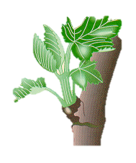
DESIGNED FOR
Uprawa winorośli
Połączenie miedzi i siarki ze złożoną matrycą organiczną
Na bazie kwasu glukonowego
GLUCONEN
Zastosowanie w programie ochrony winorośli
 | Rozwinięte liście 3-4 do 9-tego | Widoczne zawiązki kwiatostanów | Kwiatostany w pełni rozwinięte | Pełnia kwitnienia | Owoce wielkości śrutu grochu | Zamykanie gron | Wybarwienie jagód | Dojrzałość zbiorcza
 |  | 1 L/ha |  | 1-2 L/ha
 |  | 2 aplikacje |  | 3-4 aplikacje

Slide 8

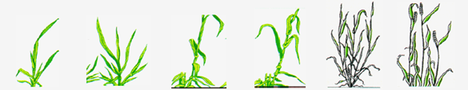
GLUCONEN
Zastosowanie w programie ochrony pszenicy
0,5-1,0 L/ha z ostatnim fungicydem
Wzmocnienie rośliny i poprawa zapylenia
Pszenica
1-2 L/ha
T1
T3
Krzewienie
BBCH 31
BBCH 32
Wydłużanie
łodygi

Slide 9
GLUCONEN
Zalecenia dotyczące upraw
Aplikacja dolistna
Zboża : 1-2L/ha. Okres stosowania od 1 do 2 aplikacji: Jesienią: od fazy 3 liści. Wiosna: w fazie startu wegetacji do fazy kwitnienia
Rzepak oleisty: 1-1,5L/ha. Okres stosowania od 1 do 2 aplikacji na dobrze rozwiniętych liściach
Słonecznik: 1-1,5L/ha. Okres stosowania od 1 do 2 aplikacji na dobrze rozwiniętych liściach
Kukurydza : 1-1,5L/ha. Okres stosowania 1 do 2 aplikacji. Od fazy 3-4 liści kukurydzy.
Ziemniaki: 1-2 L/ha. 2-4 aplikacje na dobrze rozwinięte liście.
Buraki :1-2 L/ha 2-3 aplikacje na rozwinięte liście.
Winogrona- Dawka: 1-2L/ha. Okres stosowania 6-7 aplikacji przed kwitnieniem do zawiązania owoców
Warzywa psiankowate (pomidory, papryka, bakłażan, inne) -Dawka: 1-2L/ha. Okres stosowania 2-4 aplikacje na dobrze rozwinięte liście
Warzywa cebulowe (czosnek, cebula, por, inne )-Dawka: 1-2L/ha. Okres stosowania-2-4 aplikacje na dobrze rozwinięte liście
Warzywa dyniowate (melon, cukinia, dynia, inne)-Dawka: 1-2L/ha. Okres stosowania-2-4 aplikacje na zawiązane owoce w odstępie 10 dni
Warzywa korzeniowe ( marchew, seler, inne) Dawka: 1-2 L/ha. Okres stosowania-2-4 aplikacje na dobrze rozwinięte liście
Truskawki -Dawka: 1-2L/ha. Rok sadzenia: 3 aplikacje od odnowienia wegetacji do spoczynku zimowego. Owoce pestkowe (brzoskwinia, morela, wiśnia, śliwa, inne) -Dawka: 2L/ha. Okres stosowania-przed kwitnieniem do zawiązania owoców. Nie stosować na odmianach jabłek i gruszek podatnych na ordzawienie.

